Slide 1

"Gas Leak Detector"
By:Emanuil Boshnakov

Slide 2

Цел и идея
В днешно време системите за предупреждение за изтичане на газ са много разпространени в ежедневието ни. Те биват използвани във фабрики, производствени сгради и домакинства. Тези системи обикновено отчитат наличието на различни видове газ и сигнализират на хората използващи ги. Една такава система би спасила човешки животи.

Slide 3
Относно проекта
Система, която отчита нивата на газ в помещение.
При високи нива, се изпраща съобщение до мобилния телефон
Стойностите на газ в средата се отчитат в приложението „Блинк“

Slide 4
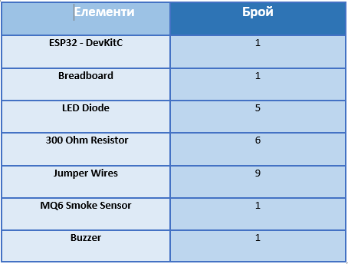
Компоненти

Slide 5

Използван софтуер
Arduino IDE

Slide 6
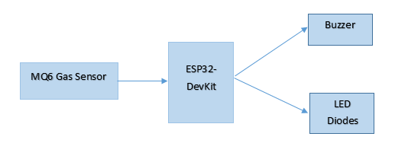

Slide 7
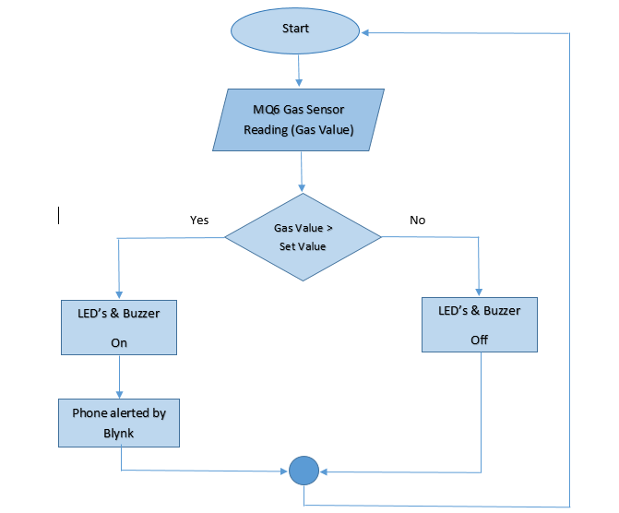

Slide 8
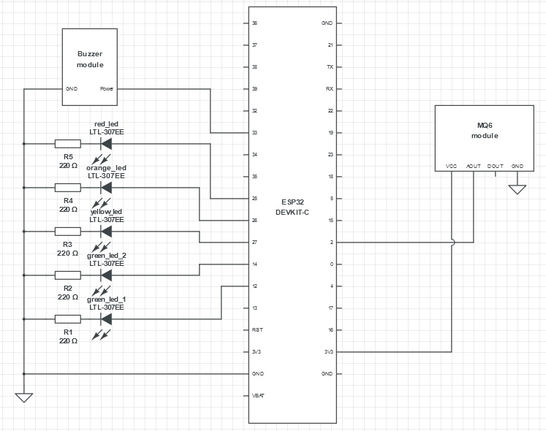

Slide 9
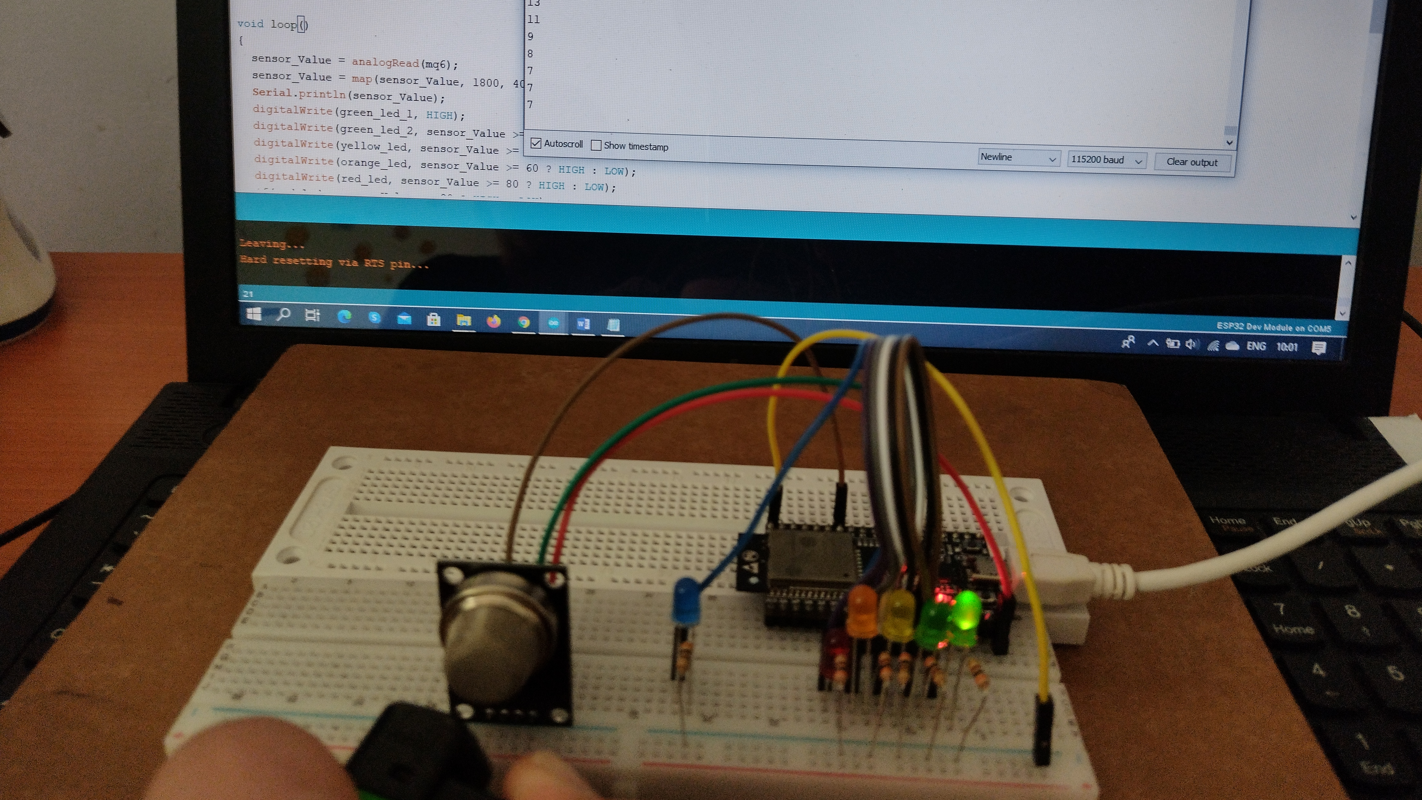

Slide 10
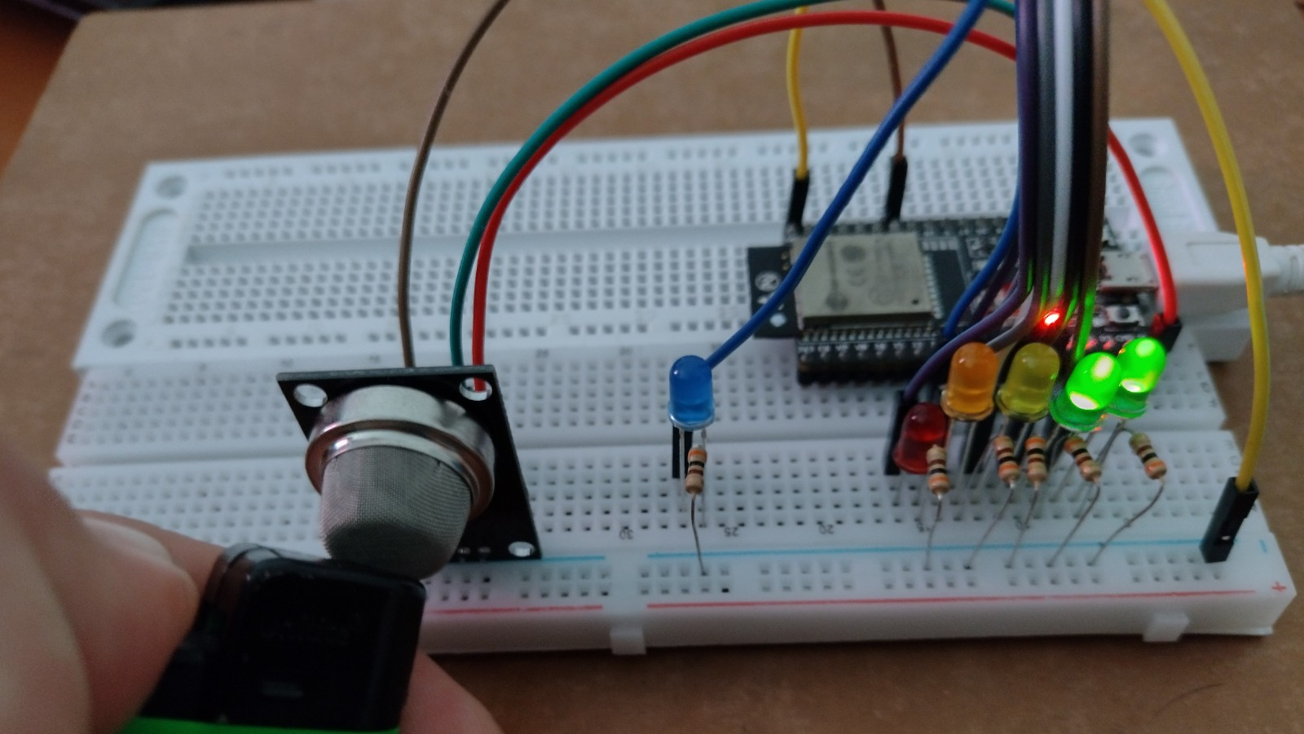

Slide 11
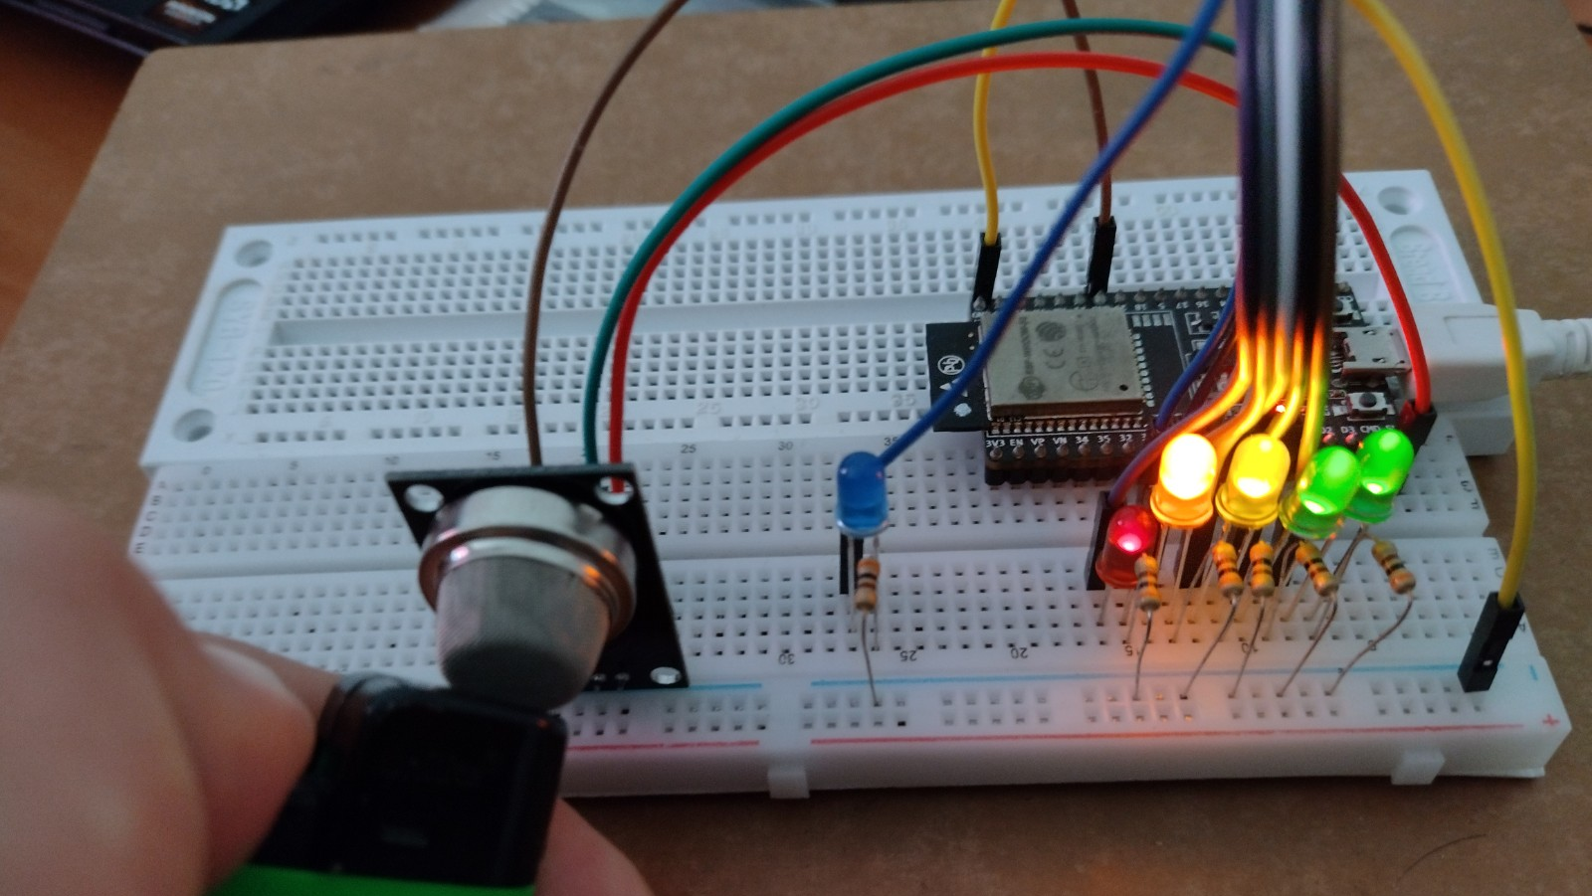

Slide 12
